Slide 1
Úvod do mezinárodního práva, prameny
2. přednáška pro NVS (NV207Zk)
2021

Slide 2
Mezinárodní právo 1
koordinační charakter mezinárodního práva (nikoli subordinační!)
NIKDO NENÍ NIKOMU PODŘÍZEN !
státy mezinárodní právo vytvářejí, mají ho respektovat a jeho respektování vynucují

Slide 3
Zvláštnosti mezinárodního práva
1. KOORDINAČNÍ CHARAKTER MP vyplývá ze zásady svrchované rovnosti států, která je jeho základem

Slide 4
Vztah mezi státy: horizontální
Stát A
Stát B
mezinárodní právo (veřejné)
vnitrostátní
právo A
vnitrostátní
právo B
Jednotlivec státu A
Jednotlivec státu B

Slide 5
Mezinárodní právo:
specifika a subjekty

Slide 6
Zvláštnosti mezinárodního práva - 2
1. KOORDINAČNÍ CHARAKTER MP
2. Není centralizovaná normotvorba
3. Není autoritativní orgán, který by obecně závazně rozhodoval o porušení práva a stanovil sankce (výjimka: RB OSN jen pro zcela vyjímečné případy)

Slide 7
Zvláštnosti mezinárodního práva - 3
4. Není centralizované donucení
Donucovací prostředky:
  bez použití síly (retorze, přerušení styků)
  s použitím síly (sebeobrana, akce RB)
5. Prameny – také právo nepsané
6. Subjekty

Slide 8
Zvláštnosti mezinárodního práva
S h r n u t í :
Pro vnitrostátní právo je nadřazenou mocí stát.
U mezinárodního práva nadřazená moc chybí.
Státy jsou v MP tvůrci a adresáti norem.
Mezinárodní společenství: zcela decentralizovaný systém bez mocenského centra.

Slide 9
Zásada svrchované rovnosti
SVRCHOVANOST (SUVERENITA)
  nezávislost na jiné moci uvnitř i vně
  přirozené vymezení
  dobrovolné omezení
  územní výsost = výlučný výkon suverenity státu na svém území - výjimky
ROVNOST
  rovná práva, výjimky

Slide 10
Subjektivita v mezinárodním právu
způsobilost k právům a povinnostem
způsobilost k právně relevantnímu chování
normotvorná způsobilost (ne vždy)
Rozsah:
plná subjektivita (stát) (celé MP)
omezená subjektivita (mezinárodní org.) (část MP)
marginální „subjektivita“ (jednotlivec) (výj.)

Slide 11
Subjektivita – 2
trvalost (dočasnost)
zdroj (obecné nebo partikulární MP)
původnost:
  původní (primární): státy, povstalci, n-o hnutí
  odvozená: mezinárodní organizace, jednotlivci
  podle okolností: zvláštní politické útvary, města (hist.)

Slide 12
Stát jako subjekt MPV
Pojmové znaky státu:
území
obyvatelstvo
nezávislá veřejná moc (státní moc)
způsobilost vstupovat do mezinárodních vztahů (smluv)

Slide 13
Území
státní hranice
  různé způsoby vymezení
  hranice uvnitř EU
trojrozměrný prostor
moře
enklávy, poloenklávy
územní výsost (výlučný výkon svrchovaných práv státu)
  výjimky: diplomatické a konzulární mise, vojenské základny, zvláštní dohody o policejní spolupráci

Slide 14
Trojrozměrnost státního území
kosmický prostor
vzdušný prostor
100 km
zemský povrch
podzemí

Slide 15
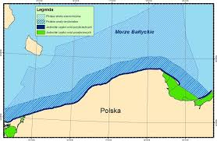
Pobřežní vody (12 mil)

Slide 16
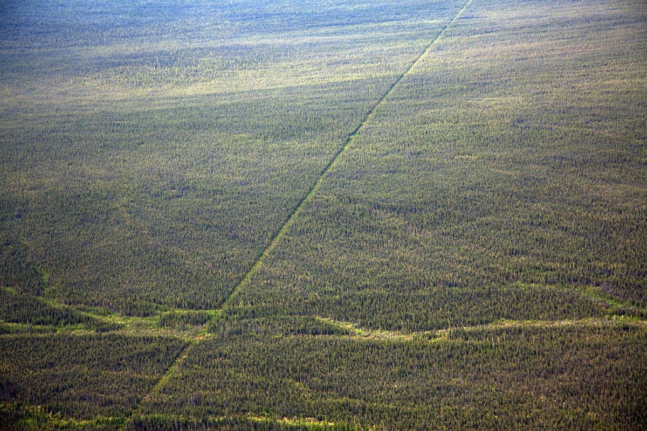
Hranice Aljaška - Kanada

Slide 17
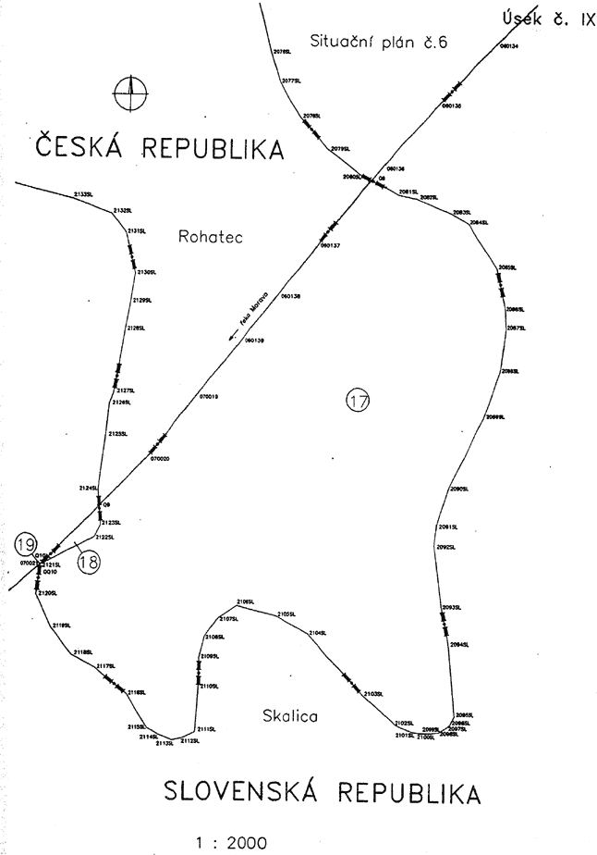
Delimitace hranice (mapa)

Slide 18

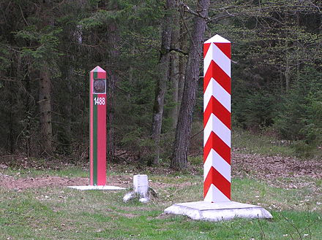
Demarkace – hraniční sloupy

Slide 19
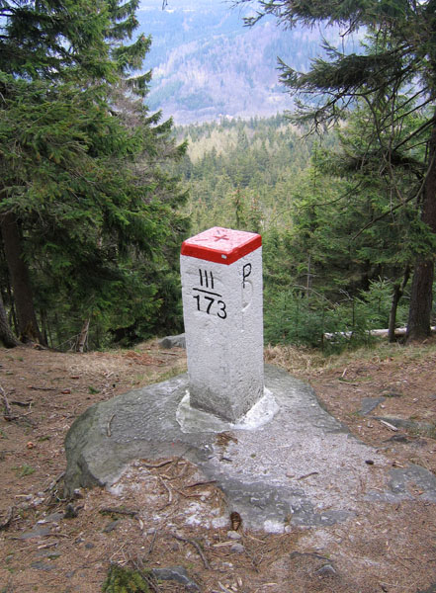
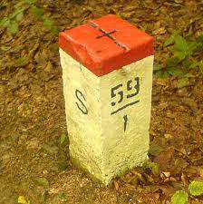
Demarkace – hraniční kameny

Slide 20
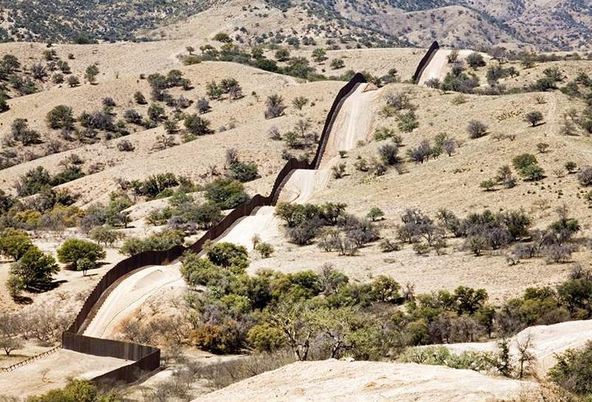
Starý hraniční plot USA – Mexiko (2015)

Slide 21
Obyvatelstvo
nastálo usazené, resp. žijící
organizované (orgány státní moci a státní správy)
bez ohledu na státní občanství
jeden nebo více národů

Slide 22
Státní moc
ORGANIZOVANÁ VEŘEJNÁ MOC
nezávislá na jakékoli jiné moci vně i uvnitř
nemusí jít o faktickou schopnost ubránit se útoku jiného státu
vnitřní útok (občanská válka)
„kvazistáty“ (Liberland, Somaliland, Království Huttovy řeky

Slide 23
Způsobilost vstupovat do mezinárodních vztahů
neuznaný stát – charakter státu je sporný (Severokyperská turecká republika)
vyhlášení nezávislosti (1983)
viz dále uznání státu

Slide 24
Vznik a zánik státu
rozdělení (ČSFR, SSSR, Jugoslávie) A → B + C
sloučení (Itálie, Švýcarsko, hist. Německo)
A + B → C
secese (Kosovo) A → A + B
připojení (NDR) A + B → A
prvotní okupace (USA) 0 → A
vyhlášení samostatnosti - dekolonizace (Alžírsko)
K → A

Slide 25
U Z N Á N Í S T Á T U - podstata
STÁTY SE mění - vznik, zánik (slučování - rozdělování- secese)
uznání státu a vlády
uznání provádí exekutiva
uznání státu: jednorázové - nezmění-li se okolnosti, teoreticky nelze vzít zpět (ale lze uznat neuznaný)
uznání vlády: jen při neústavní změně, ovládá-li většinu území (???) nebo alespoň je-li taková pravděpodobnost
Libye - stát pořád, vláda se změnila

Slide 26
Uznání - teorie
Není povinnost uznat stát
Uváděné důvody neuznání:
  vznik státu v rozporu s MP
  závislost státní moci na jiné moci vně
  SKUTEČNOST: politický zájem
  Uznání státu je politická, ne právní otázka
  Uznání je politický akt!
NELZE UZNAT STÁT, který vznikl cestou porušení mezinárodního práva

Slide 27
Uznání - pokračování
Kritéria uznání státu uváděná ve zdůvodnění: právní - uvedené znaky (Montevidejská úmluva)
UZNÁNÍ VLÁDY: efektivnost, stabilita (a taky ta formální vláda)
většinou kritéria politická (Kosovo)
UZNÁNÍ STÁTU DE FACTO A DE IURE

Slide 28
Mezinárodní organizace
členové: státy nebo mezinárodní organizace
Pojmové znaky:
  zřízeny mezinárodní smlouvou
  odvozená subjektivita
  relativně trvalé
  vlastní orgány
  usilují o dosažení cílů podle zřizovací smlouvy

Slide 29
Organizační struktura mezinárodních organizací
„Shromáždění“ – zastoupeni všichni členové, rozhodovací pravomoc
„Výbor“, „Rada“ – výkonný orgán, vyjadřuje společný zájem mezinárodní organizace
sekretariát – výkonně technický orgán
(orgán pro řešení sporů)

Slide 30
Jednotlivec jako marginální a velmi specifický subjekt MP
Získání subjektivity:
- vlastním úkonem podle MP (lidská práva)
- úkonem státu nebo mezinárodního orgánu (mezinárodní trestní právo)
Nepatrný rozsah způsobilosti (jen být účastníkem řízení, nic jiného)

Slide 31
Prameny MP se zaměřením na mezinárodní smlouvy

Slide 32
Prameny mezinárodního práva
čl. 38 Statutu Mezinárodního soudního dvora: „Dvůr rozhoduje podle MP.“
Bere za podklad:
  1. mezinárodní smlouvy
  2. mezinárodní zvyklosti přijaté za právo
  (= mezinárodní obyčej)
  3. obecné zásady právní
  4. soudní rozhodnutí
  5. nauku nejkvalifikovanějších znalců

Slide 33
Definice mezinárodní smlouvy
1. souhlasný projev vůle stran
2. strany: všechny musí být subjekty mezinárodního práva v této kvalitě (státy)
3. právní účinky: musí být zamýšlené
  kontraktuální – vznik, změna, zánik mezinárodně právních vztahů
  pravotvorné – vznik právní úpravy – pravidel chování
4. právní režim: mezinárodní právo

Slide 34
Označení mezinárodní smlouvy
- úmluva: významná mnohostranná pravotvorná smlouva,
- smlouva: významná dvoustranná nebo mnohostranná smlouva,
- charta: mnohostranná smlouva politicky významná,
- dohoda: nejčastěji mezivládní dvoustranná smlouva nepolitického charakteru, někdy ovšem i významná hospodářská mnohostranná smlouva,
- protokol: různě, označení dodatkového, revizního nebo prováděcího smluvního dokumentu ke smlouvě jiné apod.,
- ujednání: méně významná mezivládní nebo meziresortní dvoustranná smlouva upravující otázky technické povahy,
- statut: smlouvy, jimiž se zřizují mezinár. organizace nebo orgány,
- pakt: zřídka užívané označení pro mnohostr. politickou smlouvu

Slide 35
Právní úprava smluvního práva
Mezinárodní
  Vídeňská úmluva o smluvním právu mezi státy (1969), platnost pro ČSSR (ČR) 1987
  Vídeňská úmluva o smluvním právu mezi mezinárodními organizacemi (1986 - neplatí)
Vnitrostátní: Ústava ČR,
  rozh. prezidenta rep. 144/93 Sb.,
  usnesení vlády

Slide 36
Třídění mezinárodních smluv
počet smluvních stran
možnost přístupu (mnohostranné)
forma
úroveň sjednání
normativní obsah (kontraktuální, pravotvorné)
vzájemnost (inter partes x erga omnes)

Slide 37
Zásady mezinárodního smluvního práva (obecná základní pravidla)
1. zásada pacta sunt servanda
2. zásada dobré víry
3. zásada smluvní volnosti a svobodné vůle stran
4. zásada nezávaznosti smluv pro třetí strany
5. vyloučení zpětné působnosti
6. lex posterior derogat priori
7. lex specialis derogat legi generali

Slide 38
Závaznost smlouvy v oblasti vnitrostátního práva: tam, kde se sféry MP a VP prolínají (proč je mezinárodní smlouva upravena vnitrostátním právem?)
vznik (zánik) smlouvy
provádění smluv určených jednotlivcům
taková smlouva se musí dostat do pozice práva vnitrostátního

Slide 39
Zásahy smlouvy do vnitrostátní sféry – když smlouva požaduje
minimální standard práv jednotlivce
uložení povinnosti jednotlivci
unifikaci vnitrostátních právních předpisů
vytvoření určitých podmínek pro cizince

